Slide 1
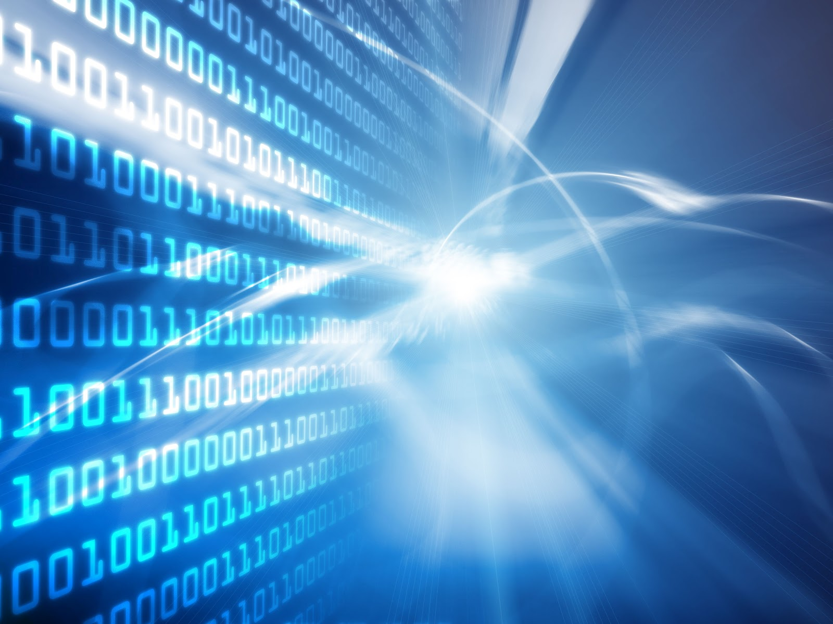
Безопасный интернет
Выполнил:
Ученик 5 класса «В»
КГУ Гимназия № 93
Хауазхан Али

Slide 2
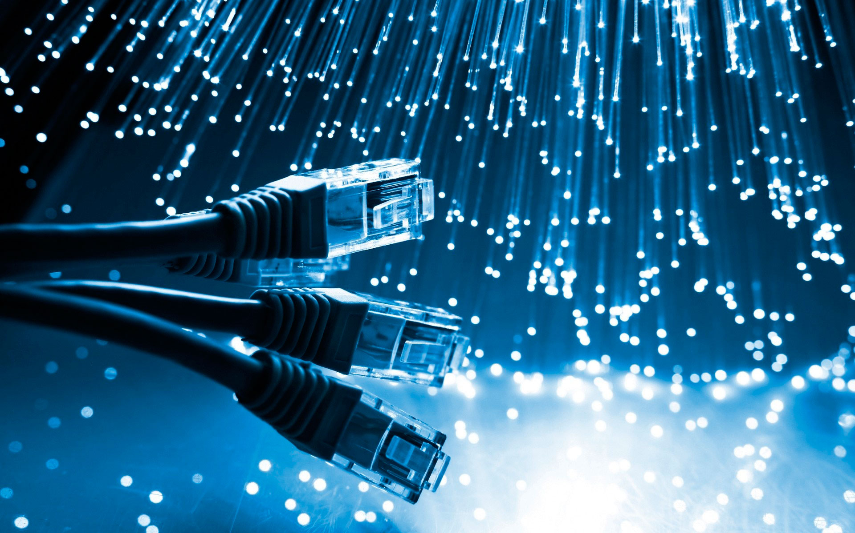

Slide 3
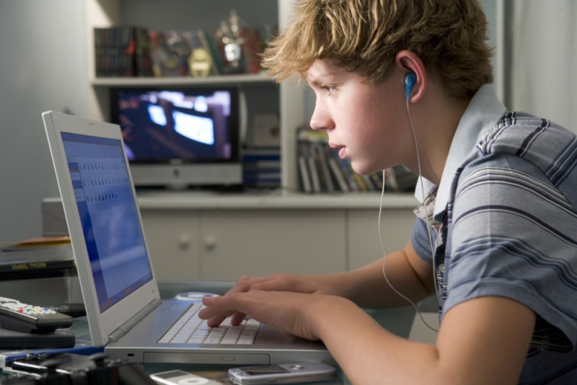
Интерне́т (англ. Internet, МФА: [ˈɪn.tə.net]) — всемирная система объединённых компьютерных сетей для хранения и передачи информации. Часто упоминается как Всемирная сеть и Глобальная сеть, а также просто Сеть. Построена на базе стека протоколов TCP/IP. На основе Интернета работает Всемирная паутина (World Wide Web, WWW) и множество других систем передачи данных. К 30 июня 2012 года число пользователей, регулярно использующих Интернет, составило более чем 2,5 млрд человек, более трети населения Земли пользовалось услугами Интернета. К середине 2015 года число пользователей достигло 3,3 млрд человек. Во многом это было обусловлено широким распространением сотовых сетей с доступом в Интернет стандартов 3G и 4G, развитием социальных сетей и удешевлением стоимости интернет-трафика[1].

Slide 4
Значение интернета в современном мире Возраст Интернета насчитывает всего несколько десятков лет, ведь он появился на рубеже 60-70 годов прошлого века. Однако его вторжение в жизнь человека нельзя назвать иначе, чем ошеломляющим. Треть населения Земли использовали Всемирную Паутину хотя бы раз, причем большинство делает это регулярно. И, если суммарный относительно низкий показатель числа пользователей достигается за счет людей старшего возраста, то молодежь повально покупает смартфоны, чтобы оставаться на связи даже по дороге в школу. Бесспорное преимущество, которое Интернет принес людям - это молниеносный обмен информацией. За считанные секунды найти в Сети нужную книгу, связаться с другом, находящимся на другом конце света, отыскать ответ на интересующий вопрос - сложно даже представить насколько такие возможности изменили представления о знаниях, информации, бизнесе, отношениях. Причем можно не только посмотреть фильм, но и тут же обсудить его с другими пользователями, не только прочесть статью, но и поинтересоваться у специалистов, насколько она компетентна.

Slide 6
Вред социальных сетей: влияние на психику Зависимость от социальных сетей Снижение продолжительности концентрации внимания Утомление, стресс Отчуждение, снижение интеллекта

Slide 8
Безусловные преимущества использования Интернет В настоящее время Интернет стал неотъемлемой частью повседневной жизни, бизнеса, политики, науки и образования. Использование Интернета дома и в образовательных учреждениях позволяет повысить эффективность обучения, а так же получать свежие новости в интересующей области не только родителям и педагогам, но и учащимся, в том числе школьникам.

Slide 9
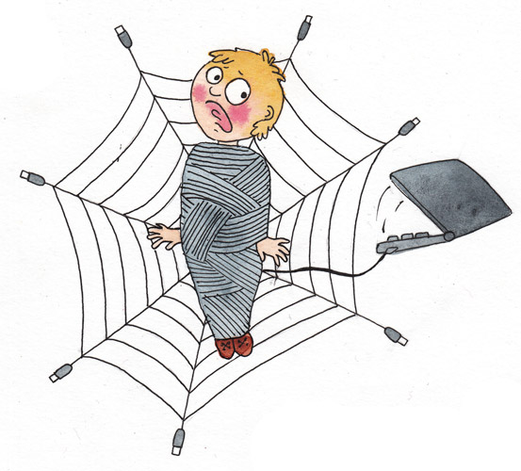
Скрытые и открытые угрозы Интернет Однако бурное развитие Интернета несет также существенные издержки. Современная научно-образовательная информационная среда характеризуется большим количеством образовательных ресурсов с неструктурированной и мало того, еще и не всегда достоверной информацией. Объем подобных ресурсов растет в геометрической прогрессии. Таким образом, неуклонно возрастает потребность в обеспечении эффективного использования информационных научно-образовательных ресурсов. Кроме того, наряду с полезной и необходимой информацией пользователи сталкиваются ресурсами, содержащими неэтичный и агрессивный контент. Порнография, терроризм, наркотики, националистический экстремизм, маргинальные секты, неэтичная реклама и многое другое — яркие примеры контента, с которым могут соприкоснуться дети и подростки.Бесконтрольное распространение нежелательного контента противоречит целям образования и воспитания молодежи.Отказываться от благ информационных технологий бессмысленно, но бесконтрольный доступ детей к Интернету может привести к: Киберзависимости Заражению вредоносными программами при скачивании файлов Нарушению нормального развития ребенка Неправильному формированию нравственных ценностей Знакомству с человеком с недобрыми намерениями

Slide 10
Спасибо за внимание!

